Slide 1
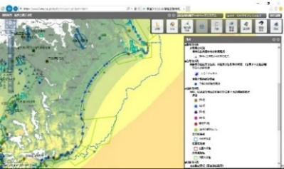
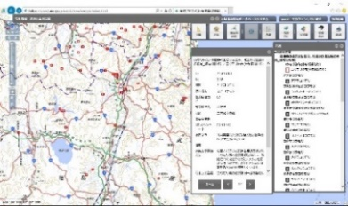
平成25年度予算
○○百万円
委託
環境に配慮した再生可能エネルギー導入のための
情報整備事業
平成30年度予算案8億円(平成30年度からの新規事業)
実施期間：平成30年度～
担当課：地球局事業室技術L（03-5521-8339）
施策番号：71
事業内容
（１）再生可能エネルギーポテンシャル等調査
地方公共団体による再生可能エネルギーの導入促進計画等の立案や、事業者の計画立案にあたり、活用可能な再生可能エネルギーのポテンシャル情報等を広く収集し、整理します。
（２）再生可能エネルギー導入に係る環境配慮に必要な環境基礎情報の調査等
再生可能エネルギーの導入の際に環境に配慮するために必要な情報として、陸域及び海域の動植物の分布等に関する調査（植生図の整備、海鳥類、藻場等の分布、海域の利用状況の実態等）を行います。また、海域の環境影響評価等に活用可能な技術手法の開発に向けた情報収集・整理を行います。
（３）データベースの整備・運用等
（１）及び（２）において収集した情報を、わかりやすく効果的に提供するためにデータベース化し、そのシステムの運用・保守管理を行います。また、必要に応じて情報の追加や更新などを行い、継続的な利用状況の調査等を行います。
平成30年度予算（案）
800百万円（新規）
H30
H31
H32
環境に配慮した再生可能
エネルギーの導入に貢献
（１）再エネポテンシャル等の調査
（２）環境基礎情報の調査、技術手法の情報収集 等
・調査結果や有効な調査手法等の報告
・課題等の整理 等
（３）データベースの整備・運用等
・再エネポテンシャルや環境基礎情報等をデータベースに収録
・データベースの運用、更新 等
調査結果等を逐次公表
１

Slide 2
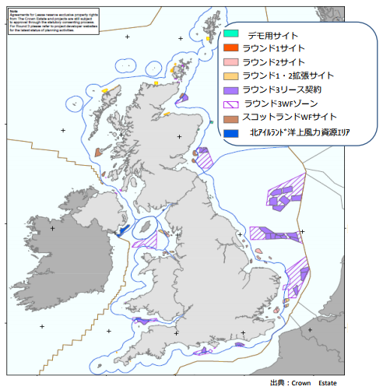
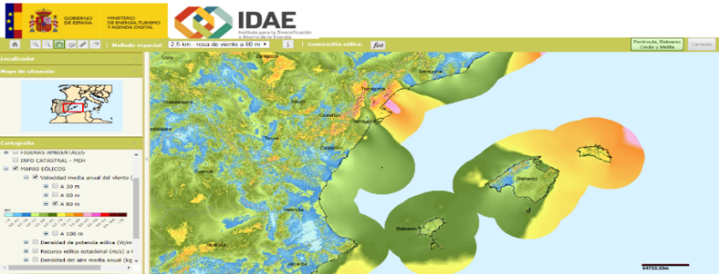
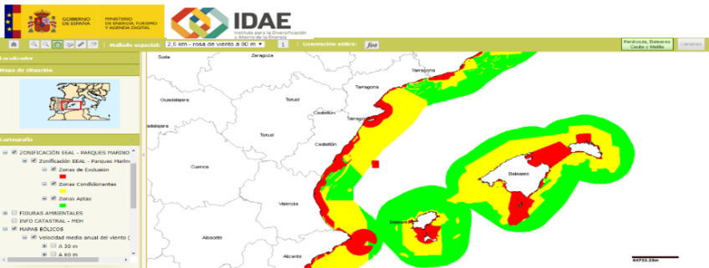
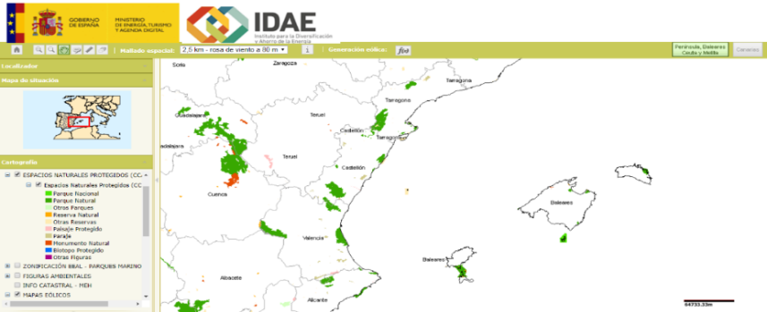
洋上風力に関する環境情報整備の必要性
■環境・地域との調和を図った導入プロセスの必要性
地域の自然環境との調和が求められるが、特に海洋環境における環境基礎情報が乏しい。
風力発電も含め、多くの再生可能エネルギー種において地域住民とのトラブルが起きている。
また、開発による地域メリットが見通せず、地域合意に至らないケースも多い。
洋上風力発電所に係る環境影響評価や地域合意などに必要な環境基礎情報を整備し、公表することで、環境保全と両立した円滑な導入を後押しすることができる。
風況データ
ゾーニングデータ
スペインでは風況情報、自然保護区、海洋ゾーニングエリア等のマップ上で閲覧できる情報発信サイトを公開し、事業の導入促進を図っている。
（他国も近いサイトを公開）
イギリスでは国主導で環境情報の整備・アセスメントを実施
保護地域データ
2

Slide 3
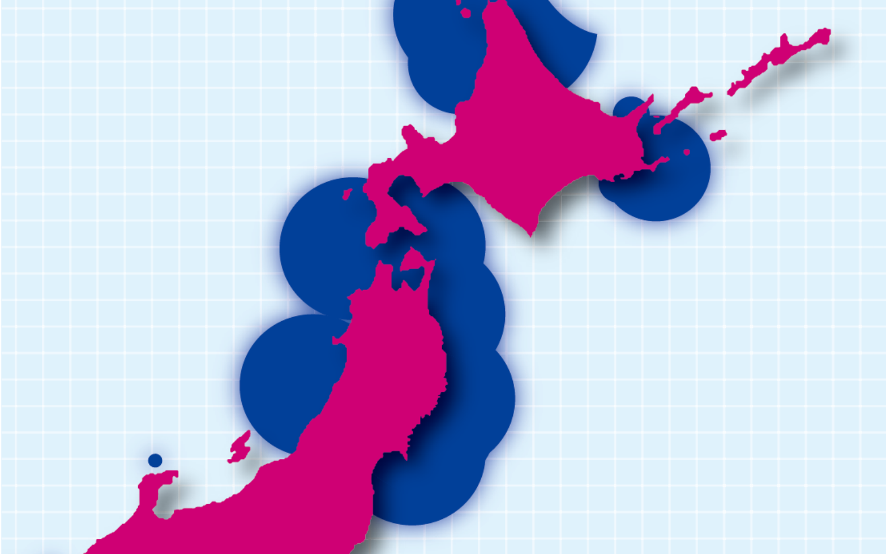
整備する環境基礎情報の例 ①海鳥の生息分布実態把握
風力発電のポテンシャルが高い東北、北海道の海域は、
マリーンIBA（海鳥の重要生息地）として選定されている。
海鳥の集団繁殖地等の周辺海域において、生息環境を保護すべき海域、洋上風力発電と共存が可能な条件等の情報を、あらかじめ整備することが急務
マリーンIBA
（Marine Important Bird and Biodiversity Areas: 海鳥の重要生息地）
（図中 のエリア）
IBA（Important Bird and Biodiversity Areas： 重要野鳥生息地）は、世界共通の基準で選定した鳥類にとっての重要な生息地で、国や地域の保護区等の設定等に利用されている。
マリーンIBAはその海域版で、海洋における食物連鎖の上位に位置する海鳥を指標とすることで、生物多様性や環境保全において重要な海域を選定したもの。
３

Slide 4
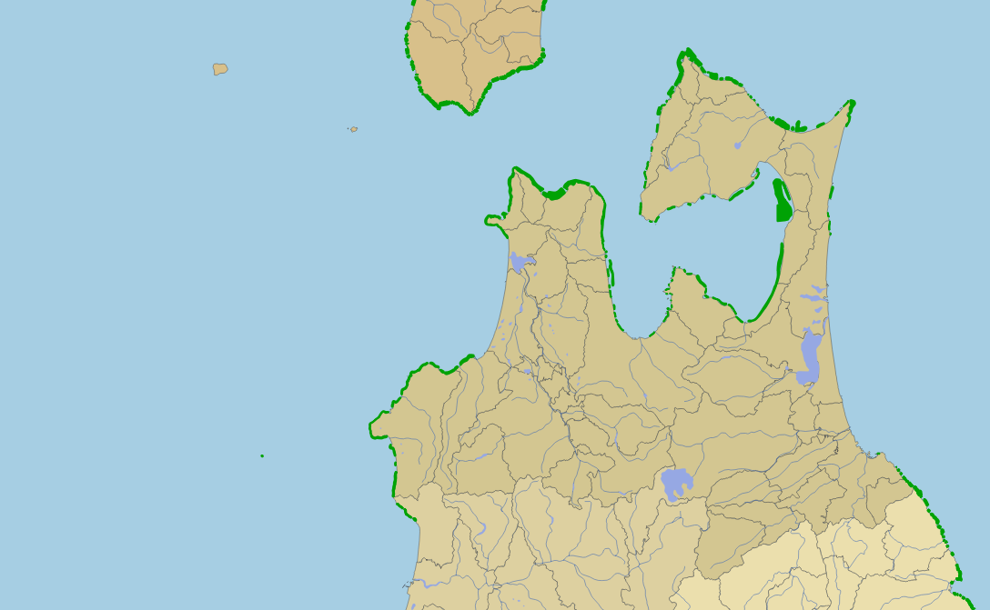
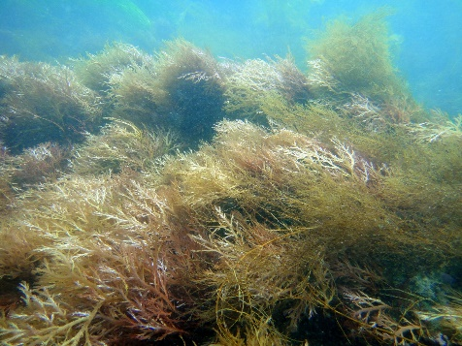
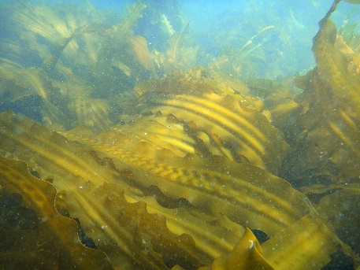
整備する環境基礎情報の例 ②藻場分布情報
全国の沿岸浅海域には藻場が分布しており、海洋生物のハビタットや炭素固定等の機能面も注目
生物多様性・生態系サービス等の観点からの保全・評価が必要
現在の全国の藻場分布の情報は、平成1～4年度の整備後、全国的な情報の更新が行われておらず、現況の情報を整備することが急務
緑の箇所が藻場が分布域
藻場 海中の状況
4

